Slide 1
АРКАДЗЬ КУЛЯШОЎ
“ БЫВАЙ… ”

Slide 2
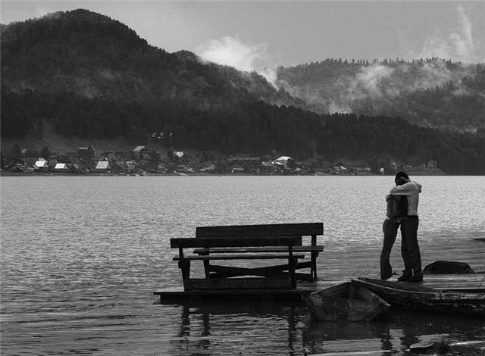
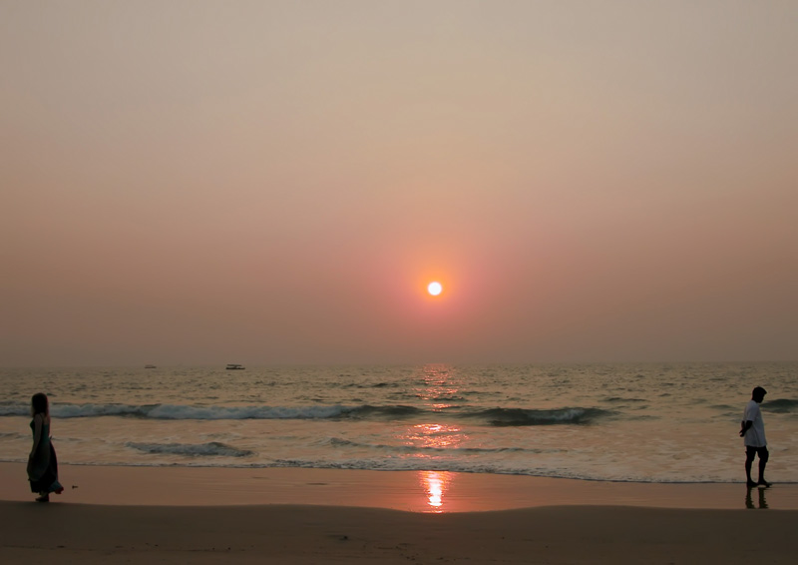
Бывай, абуджаная сэрцам, дарагая.
Чаму так горка, не магу я разумець.
Шкада заранкі мне, што ў небе дагарае
На ўсходзе дня майго, якому ружавець.

Slide 3
Ці помніш першае нясмелае прызнанне?..
Над намі жаўранкам звінеў і плакаў май.
Назаўтра золкае, туманнае світанне,
Суровы позірк твой і мой нямы адчай…

Slide 4
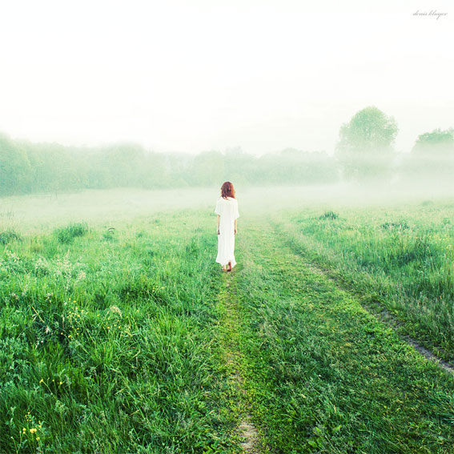
Пайшла, пакінуўшы мне золкі і туманы,
Палынны жаль смугой ахутаных дарог,
Каб я хвілінны боль і горыч гэтай раны
Гадамі ў сэрцы заглушыць сваім не мог.

Slide 5
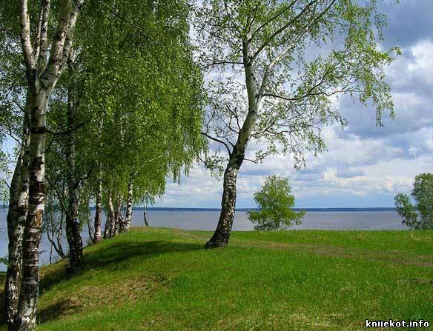
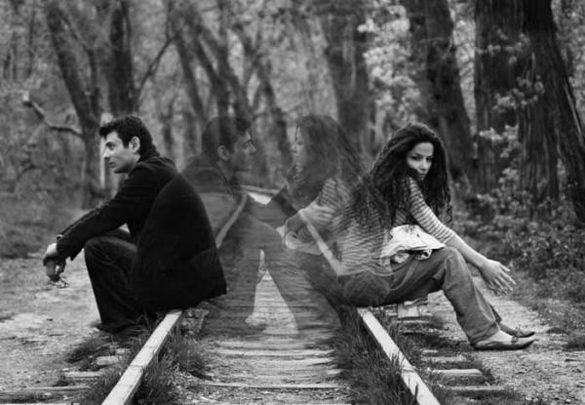
Пайшла , ніколі ўжо не вернешся, Алеся.
Бывай, смуглявая, каханая, бывай.
Стаю на ростанях былых, а з паднябесся
Самотным жаўранкам звініць і плача май.

Slide 6
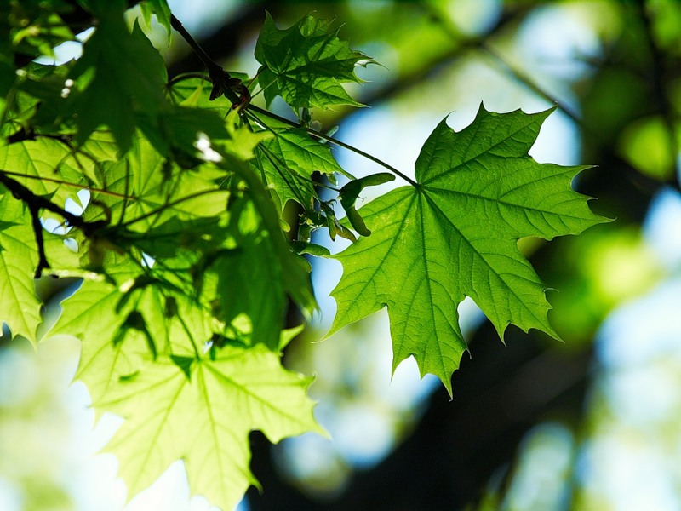
Падрыхтавала:
Паўлюкевіч Аксана
2011г.

